Slide 1
Introduktion
Når du planlægger læringsforløb med programmering

Slide 2
Udfordringer
Mange læringsressourcer tager udgangspunkt i et specifikt sprog
Viden om programmeringsprocesser er sjældent eksplicit adresseret
Notes:
Selvom det er nødvendigt at kunne nogle rent tekniske programmeringsmæssige færdigheder, er det ikke hensigtsmæssigt på et almentdannende niveau at fokusere på et eller flere bestemte sprog. Tværtimod bør fokus lægges på logikken bag programmeringen og en generel forståelse af programmeringsstrukturer, som er generiske fra sprog til sprog
typisk struktur: præsentation af problem → præsentation af program, der løser problemet → giver indtryk af, at et program udvikles lineært fra specifikation til funktionel løsning. Reelt starter programmering med ufuldstændige og måske forkerte programmer, som løbende modificeres gennem udvidelser, raffineringer og omstruktureringer, indtil løsningen er acceptabel

Slide 3
Strategier og didaktiske principper
Kilde: Michael E. Caspersen: “Teaching Programming” s. 112 i “Computer Science Education”
Progression
Eksempler
Abstraktion og mønstre
Proces
Vær applikationsorienteret
Lad elever progrediere fra forbruger til producent (use-modify-create)
Organisér progression ud fra opgavekompleksitet - ikke kompleksitet i programmeringssproget
Tilbyd eksemplariske eksempler
Tilbyd “Worked Examples”
Tilvejebring motivation gennem “passion”, “play”, “peers” og meningsfulde “projects”
Forstærk specifikationer
Forstærk mønstre
Forstærk modeller og konceptuelle rammeværk (programmering ind i et sprog)
Afslør proces og pragmatisme
Tilbyd stilladsering gennem trinvise selv-forklaringer
Anvend og undervis i inkrementel udvikling gennem “Stepwise improvement” (udvid, konkretisér, omstrukturér)

Slide 4
Progression
Når du planlægger læringsforløb med programmering
Video er lavet af CFU Absalon efter artikel af Michael E. Caspersen: “Teaching Programming” i “Computer Science Education”

Slide 5
Udfordringer
Mange læringsressourcer anvender en “bottom-up” tilgang, hvor man først skal mestre en række basale koncepter, inden man gradvist bliver introduceret til mere avancerede koncepter og principper.
Dette kan fungere for særligt teknisk orienterede elever, men kan give alvorlige motivationsproblemer for resten.
Bottom-up-tilgangen sigter mod udvikling af detaljerede kompetencer inden for et enkelt sprog
Vi ønsker at udvikle interesse, kritisk tænkning, kreativitet og brede kompetencer inden for programmering og Computational Thinking

Slide 6
Tre didaktiske principper i forhold til progression
Vær applikationsorienteret
Lad elever progrediere fra forbruger til producent (use-modify-create)
Organisér progression ud fra opgavekompleksitet - ikke kompleksitet i programmeringssproget

Slide 7
Vær applikationsorienteret
Top-down tilgang: Start med introduktion af simplificerede versioner af velkendte applikationer og pil dem fra hinanden med henblik på:
konceptuel/teknisk undersøgelse
evaluering
modifikation
Notes:
Skal være interessante for eleverne at undersøge
Skal afpasses aldersgruppen
Skal afpasses konteksten

Slide 8
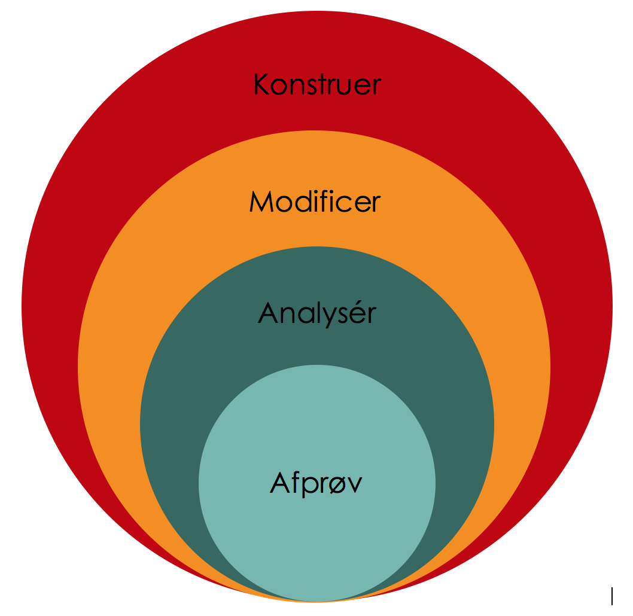
Use-modify-create
Dette princip er anvendeligt, når du arbejder applikationsorienteret. Først afprøver og analyserer eleverne et eksisterende program, dernæst modificerer de det ved at ændre enkelte dele, og til sidst konstruerer de enten udvidelser eller et helt nyt lignende program.
Modellen er elastisk og kan udvides med flere faser undervejs, fx test, evaluér, raffinerér

Slide 9
Opgavekompleksitet
Modsat en traditionel bottom-up-tilgang, hvor det er programmeringssprogets konstruktioner, som bliver øget i kompleksitet, bør begynderprogrammering i skoleregi fokusere på at øge opgavernes kompleksitet

Slide 10
Eksempler
Når du planlægger læringsforløb med programmering
Video er lavet af CFU Absalon efter artikel af Michael E. Caspersen: “Teaching Programming” i “Computer Science Education”

Slide 11
Tre didaktiske principper i forhold til eksempler
Tilbyd eksemplariske eksempler
Tilbyd “Worked Examples”
Tilvejebring motivation gennem “passion”, “play”, “peers” og meningsfulde “projects”

Slide 12
Eksemplariske eksempler
Eksempler spiller en afgørende rolle i tilegnelsen af kognitive færdigheder. Eksemplariske eksempler har minimum to egenskaber:
De skal være forståelige for elever og bør kun introducere et eller meget få nye koncepter ad gangen
De skal være lette at generalisere og være i overensstemmelse med de aktuelle læringsmål
Notes:
Undersøgelser viser, at eksempler er afgørende, når elever skal konstruere mentale modeller. De skal være forståelige for elever - ellers kan de ikke bruges til at konstruere effektive mentale modeller - for at minimere cognitive load kun et eller få nye koncepter.
Konceptuel viden øges af eksemplariske og forklarende eksempler, hvor det eksemplariske eksempel repræsenterer enten en almindelig, en central eller en prototypisk form af konceptet

Slide 13
Worked examples
Består af:
Et problem, der skal løses
En procedure, der løser det
Worked examples er særligt effektive, hvis de kombineres med “faded guidance”

Slide 14
Motivation gennem peers, passion, play & projects
Projekter
Elever lærer bedst, når de aktivt arbejder på projekter, som giver mening for dem. De genererer nye idéer, designer prototyper og forfiner i en iterativ proces
Peers
Læring er en social aktivitet, hvor elever deler idéer, kollaborerer om projekter og bygger videre på hinandens arbejder
projects
peers
play
Passion
Når elever arbejder med projekter, som de er engagerede i, arbejder de hårdere og længere, er vedholdende og lære mere undervejs i processen
Play
Læring involverer en legende og eksplorativ tilgang. At afprøve nye ting, eksperimentere med materialer, teste grænser, tage risici og iterere gentagne gange
passion
Notes:
Low floor, wide walls, high ceiling!

Slide 15
Papert: Low floor - high ceiling
Resnick: Low floor - wide walls - high ceiling
Notes:
modsat en traditionel bottom-up-tilgang, hvor det er programmeringssprogets konstruktioner, som bliver øget i kompleksitet, bør begynderprogrammering i skoleregi fokusere på at øge opgavernes kompleksitet

Slide 16
Abstraktion og mønstre
Når du planlægger læringsforløb med programmering
Video er lavet af CFU Absalon efter artikel af Michael E. Caspersen: “Teaching Programming” i “Computer Science Education”

Slide 17
Tre didaktiske principper i forhold til abstraktion og mønstre
Forstærk specifikationer
Forstærk mønstre
Forstærk modeller og konceptuelle rammeværk (programmering ind i et sprog)

Slide 18
Forstærk specifikationer
Hvad?
Det er afgørende at kunne adskille hvad et program gør fra, hvordan det gør det.
En specifikation er en beskrivelse af, hvad et program gør, hvorimod den faktiske kode og andre måder at udtrykke programmet på på vej til koden handler om implementering. Specifikationer kan fx udtrykkes gennem de navne, man giver funktioner og variable eller kommentarer til koden.
Program
Hvordan?

Slide 19
Forstærk mønstre
Et mønster er en tilbagevendende struktur eller proces.
Fokus på mønstre hjælper eleverne til at indfange blokke af programmering og støtter deres opbygning af skemata, så længe “cognitive load” er kontrolleret.
Notes:
For at understøtte transfer
Forskellige cover stories, men samme løsning, skaber mulighed for at forstå strukturerne bag frem for blot at se løsningen som bundet til den konkrete opgave

Slide 20
Forstærk modeller og konceptuelt rammeværk
Hvis eleverne kun støttes i at forestille sig programmering ud fra, hvad der er muligt i et givent sprog, begrænses deres tanker voldsomt.
Derfor er det afgørende at arbejde med modeller og koncepter, som så efterfølgende abstraheres og simuleres i den konkrete programmering.
Programmering bør ikke være i et sprog, men ind i et sprog.
Notes:
På grundskoleniveau er der forskellige måder der er velegnede til at arbejde med at udtrykke idéer på, fx pseudokode, flowdiagrammer, begrebskort og storylines. Eleverne kan derefter arbejde med at konkretisere en eller flere af deres idéer i kode.

Slide 21
Proces
Når du planlægger læringsforløb med programmering
Video er lavet af CFU Absalon efter artikel af Michael E. Caspersen: “Teaching Programming” i “Computer Science Education”

Slide 22
Tre didaktiske principper i forhold til proces
Afslør proces og pragmatisme
Tilbyd stilladsering gennem trinvise selv-forklaringer
Anvend og undervis i inkrementel udvikling gennem “Stepwise improvement” (udvid, konkretisér, omstrukturér)

Slide 23
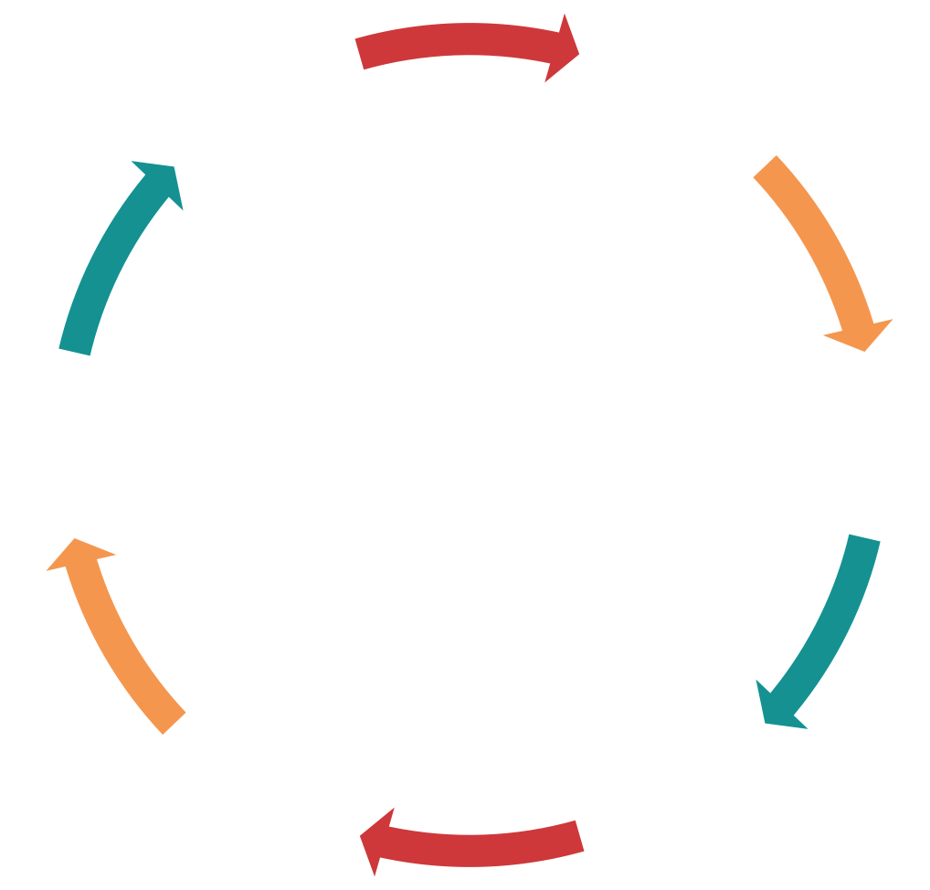
Afslør proces og pragmatisme
mange små trin er bedre end et par store
resultatet af hvert trin bør testes
tidligere beslutninger skal måske laves om eller helt fjernes
det er normalt - også for programmører - at lave fejl
Der findes en systematisk - men ikke lineær - metode til at udvikle løsninger
Notes:
typisk struktur: præsentation af problem → præsentation af program, der løser problemet → giver indtryk af, at et program udvikles lineært fra specifikation til funktionel løsning. Reelt starter programmering med ufuldstændige og måske forkerte programmer, som løbende modificeres gennem udvidelser, raffineringer og omstruktureringer, indtil løsningen er acceptabel
et udvalg ud fra hvad der er relevant for grundskolen, jf. problemstilling → lav motivation og fejlagtig tro på, at man skal kunne lave et rent program i første hug

Slide 24
Stilladsering gennem trinvise selv-forklaringer
Selv-forklaring er en mental dialog, som elever fører, når de studerer et worked example → understøtter opbygning af skemata.
Notes:
Elever, der selv-forklarer, lærer mere og hurtigere, end elever, der ikke gør.
Jf: dette kan understøttes gennem didaktisk design - giv eksempler

Slide 25
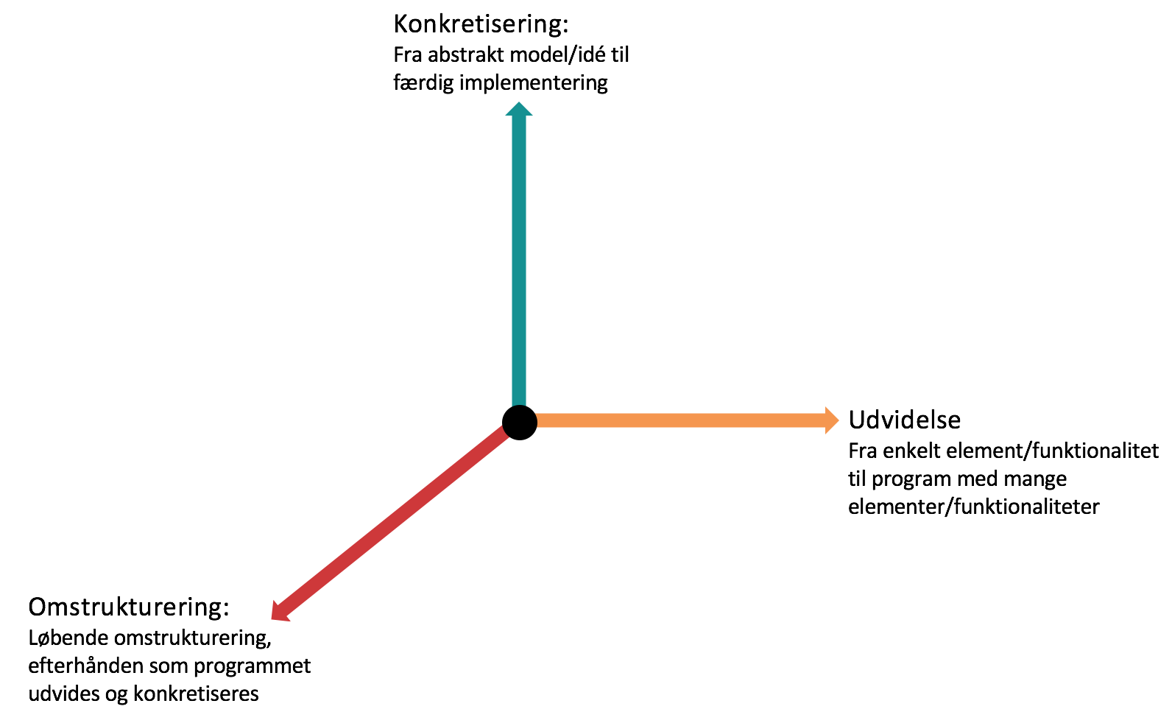
Stepwise improvement
Tankeeksperiment:
Forestil dig, at du vil lave et simpelt skydespil. Hvilke elementer skal implementeres og i hvilken rækkefølge?
Notes:
Traditionelt: en en-dimensionel aktivitet i forhold til at raffinere et abstrakt program til et konkret, implementeret program. Dette kaldes stepwise refinement og bygger på en forudsætning om, at alle specifikationer og krav er kendte fra starten. Det er også en “specialist-tilgang”.
Stepwise improvement er karakteriseret ved en eksplorativ og inkrementel aktivitet i tre dimensioner - konkretisering, udvidelse og omstrukturering. Det er en tilgang, som egner sig langt bedre til at stilladsere begynderprogrammering i grundskolen, og som i høj grad trækker på computational thinking. Dekomposition, abstraktion, algoritmisk tænkning, evaluering + lægger op til en iterativ udviklingsproces, som tilgodeser, at nybegyndere ofte arbejder eksplorativt.

